Slide 1


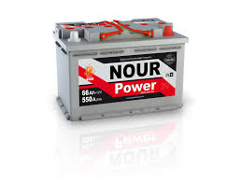
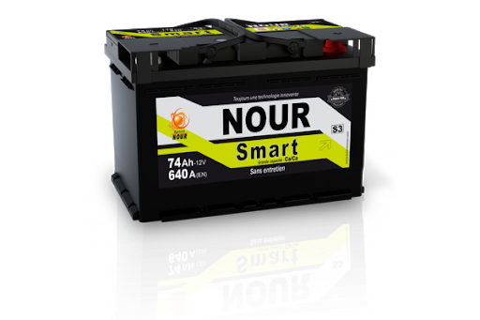
SNA NOUR
Rapport de test HRD
30-03-2022
Achref Riahi

Slide 2
Taux de défauts Journalier
Date | Qté totale testée | Total Qté Nok | % Total | Recharge | Scrap | % Recharge | % Scrap
23/03/2022 | 1166 | 141 | 12,1% | 73 | 34 | 6,3% | 2,9%
24/03/2022 | 1169 | 158 | 13,5% | 84 | 37 | 7,2% | 3,2%
25/03/2022 | 1206 | 130 | 10,8% | 36 | 50 | 3,0% | 4,1%
26/03/2022 | 23 | 0 | 0,0% | 0 | 0 | 0,0% | 0,0%
28/03/2022 | 1124 | 79 | 7,0% | 9 | 59 | 0,8% | 5,2%
29/03/2022 | 1210 | 125 | 10,3% | 14 | 54 | 1,2% | 4,5%
30/03/2022 | 1050 | 178 | 17,0% | 22 | 30 | 2,1% | 2,9%

Slide 3
Moyenne des tensions
Type | 23/03/2022 | 24/03/2022 | 25/03/2022 | 26/03/2022 | 28/03/2022 | 29/03/2022 | 30/03/2022 | Moyenne par Type
10-L3 PB 6/6 Power /MF | 12,72 | 12,78 |  |  |  | 12,83 | 12,77 | 12,75
17-L5 PB 8/8 Power/MF |  |  | 12,73 |  |  |  |  | 12,73
19-L5 PB 9/9 S5 |  |  | 12,66 |  |  |  |  | 12,66
27-D26 PM 5/6 Premuim |  | 12,79 |  |  |  |  | 12,73 | 12,74
2-L1 PB 4/4 Power |  | 12,75 | 12,77 | 12,77 |  | 12,78 | 12,73 | 12,77
32-M10 PM 5/5 Power | 12,74 | 12,75 |  |  | 12,74 |  | 12,69 | 12,72
33-M10 PM SP 5/5 Premuim | 12,73 | 12,74 |  |  |  |  | 12,76 | 12,73
34-M11 PM 7/7 Power |  | 12,76 | 12,83 |  | 12,77 |  |  | 12,78
36-M11 PM 7/8 Premuim |  | 12,69 |  |  | 12,82 |  |  | 12,69
38-M12 PM 7/7 Power |  | 12,73 |  |  |  |  |  | 12,73
3-L1 PB 4/5 Premuim/SMF |  | 12,75 | 12,78 |  |  | 12,75 |  | 12,75
42-M14 PMSP 8/9 Jumbo |  | 12,77 | 12,71 |  |  | 12,78 |  | 12,71
44-M15 PMSP 9/9 Libye |  | 12,72 |  |  |  |  |  | 12,72
45-M15 PMSP 9/10 Jumbo |  | 12,75 | 12,76 |  |  |  | 12,78 | 12,77
46-M15 PMSP 11/12 Jumbo S/MF |  |  |  |  |  |  | 12,79 | 12,79
48-M16 PMsp 12/13 Jumbo |  |  | 12,77 |  |  | 12,76 |  | 12,77
4-L1 PB 5/5 S1 |  | 12,77 |  |  |  | 12,78 |  | 12,77
51-L6 PB 10/10 |  |  | 12,76 |  |  |  |  | 12,76
6-L2 PB 5/5 Power/SMF |  |  | 12,78 |  | 12,78 |  |  | 12,78
9-L3 PB 5/6 Libye | 12,74 |  |  |  |  |  | 12,77 | 12,76
8-L2 PB 6/6 S2 |  |  |  |  | 12,78 | 12,78 |  | 12,78
7-L2 PB 5/6 Premuim /L2S |  |  |  |  |  | 12,77 |  | 12,77
11-L3 PB 6/7 Premuim /SMF |  |  |  |  |  | 12,79 | 12,79 | 12,79
31-HD10 PMT 5/6 HD |  |  |  |  |  |  | 12,74 | 12,74
12-L3 PB 7/7 S3 /EUF | 12,72 | 12,74 |  |  |  | 12,80 | 12,77 | 12,74
Moyenne par jour | 12,72 | 12,75 | 12,76 | 12,77 | 12,77 | 12,78 | 12,75 | 12,76

Slide 4
Bilan Production du 30/03/2022
Complément de charge
Taux de défauts par type de batterie
Paréto par type de défaut
Date | Qté totale | Qté Recharge | % Recharge
33-M10 PM SP 5/5 Premuim | 31 | 6 | 19,35%
46-M15 PMSP 11/12 Jumbo S/MF | 108 | 6 | 5,56%
12-L3 PB 7/7 S3 /EUF | 141 | 4 | 2,84%
32-M10 PM 5/5 Power | 153 | 2 | 1,31%
45-M15 PMSP 9/10 Jumbo | 257 | 3 | 1,17%
2-L1 PB 4/4 Power | 124 | 1 | 0,81%
27-D26 PM 5/6 Premuim | 216 | 0 | 0,00%
10-L3 PB 6/6 Power /MF | 102 | 0 | 0,00%
31-HD10 PMT 5/6 HD | 21 | 0 | 0,00%
11-L3 PB 6/7 Premuim /SMF | 21 | 0 | 0,00%
9-L3 PB 5/6 Libye | 1 | 0 | 0,00%
14-L4 PB 7/7 Power | 1 | 0 | 0,00%
Batterie | Qté totale | Qté Nok | %
14-L4 PB 7/7 Power | 1 | 1 | 100,0%
10-L3 PB 6/6 Power /MF | 102 | 10 | 9,8%
32-M10 PM 5/5 Power | 153 | 6 | 3,9%
2-L1 PB 4/4 Power | 124 | 3 | 2,4%
46-M15 PMSP 11/12 Jumbo S/MF | 108 | 2 | 1,9%
45-M15 PMSP 9/10 Jumbo | 257 | 4 | 1,6%
12-L3 PB 7/7 S3 /EUF | 141 | 2 | 1,4%
27-D26 PM 5/6 Premuim | 216 | 2 | 0,9%
33-M10 PM SP 5/5 Premuim | 31 | 0 | 0,0%
31-HD10 PMT 5/6 HD | 21 | 0 | 0,0%
11-L3 PB 6/7 Premuim /SMF | 21 | 0 | 0,0%
9-L3 PB 5/6 Libye | 1 | 0 | 0,0%
Défaut | Nbre de défauts
Error Icca min | 60
Error Icca max | 49
ΔU bigger than setting | 43
Error HRDV min | 34
Error OCV min | 20
Error R internal Max | 10
Current out of limit | 12
Error HRDV max | 7
Reverse polarity | 3

Slide 5
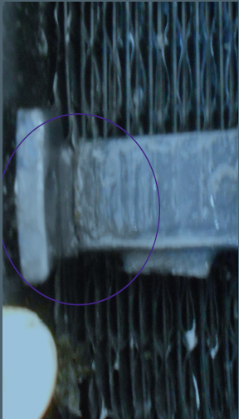
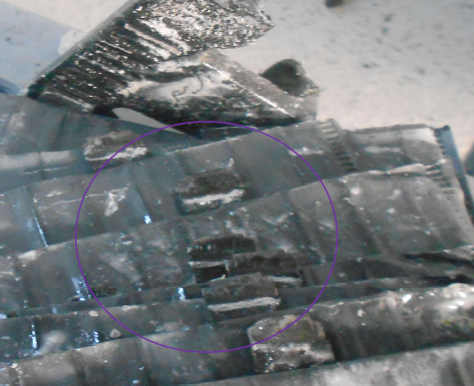
Défauts
Article | Code | Défaut | Cause défaut | Photo
S6 | 901/15 901/17 |  | fissure pilier
M15 | 874/39 874/9 874/12 874/26 872/70 872/72 872/45 |  | Plaques mal soudées

Slide 6
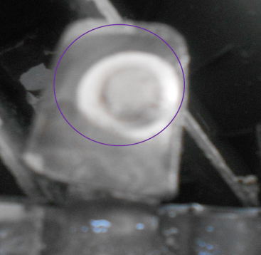
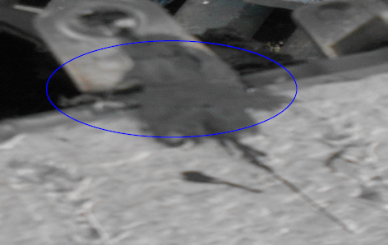
Défauts
Article | Code | Défaut | Cause défaut | Photo
L2 | 882/211 888/302 888/50 888/303 |  | connexion mal soudé
S3 | 857/27 857/84 857/33 857/23 857/12 857/19 857/58 |  | Bavure de plomb générée lors de la soudure connexion

Slide 7
MERCI

